Slide 1
Instalační jističe - MCB
aktualizace 9/2022

Slide 2
Instalační jističe - MCB
Jak můžeme definovat funkci jističe ?
Jistič je přístroj, který je schopen zapnout a vypnout obvod bez ohledu na velikost proudu až do své mezní vypínací schopnosti (I_{cu}).
Pozn. kombinované přístroje (jistič-chránič) budou uvedeny v kapitole chrániče.
Funkce jističe:
* ochrana obvodů proti zkratu a přetížení
* ovládání při normálních stavech
* ochrana osob před nebezpečných dotykem
* další funkce můžou být dány příslušenstvím

Slide 3
Hlavní části jističe
1. Vypínací spouště
* jsou jádrem jističem a zabezpečují rozpojení obvodu v případě nadproudu
* instalační jističe mají dvě nezávislé spouště, které působí podle velikosti nadproudu
* konstrukce s jednou spouští se neosvědčily a nepoužívají se
2. Zhášecí komora – zhášení oblouku při vypnutí
3. Kontaktní systém – pevný a pohyblivý kontakt
4. Připojovací svorky – různé způsoby připojení
5. Ostatní konstrukční části

Slide 4
Popis a konstrukce
1. připojovací svorky
2. zkratová spoušť
3. tepelná spoušť
4. pevný kontakt
5. pohyblivý kontakt
7. zhášecí komora
9. ovládací páčka
10. spínací mechanismus
11. hlavní pružina
13. indikace stavu
14. seřizovací systém

Slide 5
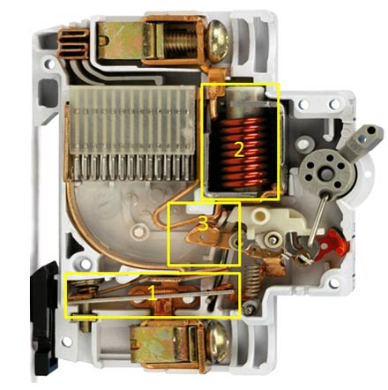
Popis a konstrukce - EATON
1. Bimetal - tepelná ochrana proti přetížení (časově závislá)
2. Elektromagnet - ochrana proti zkratu (časově nezávislá)
3. Kontakty + zhášecí komora pro uhašení oblouku

Slide 6
Působení jističe
Tepelná spoušť - bimetal
Je časově závislá a chrání proti přetížení
Zkratová spoušť - elektromagnet
Je časově nezávislá a chrání proti zkratu

Slide 7
Ideální charakteristika jističe
Výsledná charakteristika je dána složením obou charakteristik
oblast působení tepelné spouště
oblast působení zkratové spouště

Slide 8
Základní charakteristiky jističe
Běžné rozvody
* charakteristika B - jištění obvodů, které nezpůsobují proudové rázy, domovní rozvody
* charakteristika C - jištění obvodů, které způsobují běžné proudové rázy, všeobecné použití
* charakteristika D - jištění obvodů s velkými proudovými rázy, motory, transformátory
Průmyslové rozvody
* charakteristiky K, S, Z - jištění speciálních obvodů, větší citlivost na přetížení, liší se nastavením zkratové spouště a vypínací schopností
ivo.petricek

Slide 9
Podmínky pro působení jističe
- pro referenční teplotu 30⁰C a jističe do 63 A
Tepelná spoušť B, C, D
pro I < 1,13I_{n} - jistič nesmí vypnout (t >1 hod.)
pro I > 1,45I_{n} - jistič musí vypnout (t <1 hod.)
Tepelná spoušť Z
pro I < 1,05I_{n} - jistič nesmí vypnout (t >2 hod.)
pro I > 1,3I_{n} - jistič musí vypnout (t <1 hod.)
Zkratová spoušť (může se lišit podle výrobce)
charakteristika B - ( 3 – 5) In
charakteristika C - ( 5 – 10) In
charakteristika D - ( 10 – 20) In
charakteristika Z - ( 2 – 3) In

Slide 10
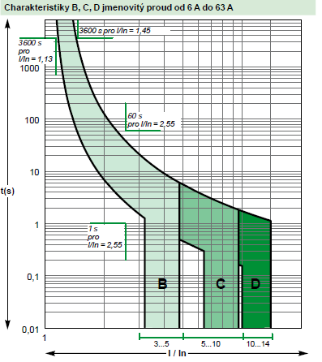
tolerance v působení jističe při přetížení.
Je-li I=2*(I/In) a doba
vypnutí musí ležet v rozsahu
15 – 100 sekund
t=(15-100) s
ochrana vedení, bytové rozvody (zásuvky), dlouhá vedení, ochrana před nebezpečným dotykem
univerzální jistič, běžné obvody, obvody s malými proudovými rázy
obvody s velkými proudovými rázy - transformátory a motory
I=2*(I/In)

Slide 11
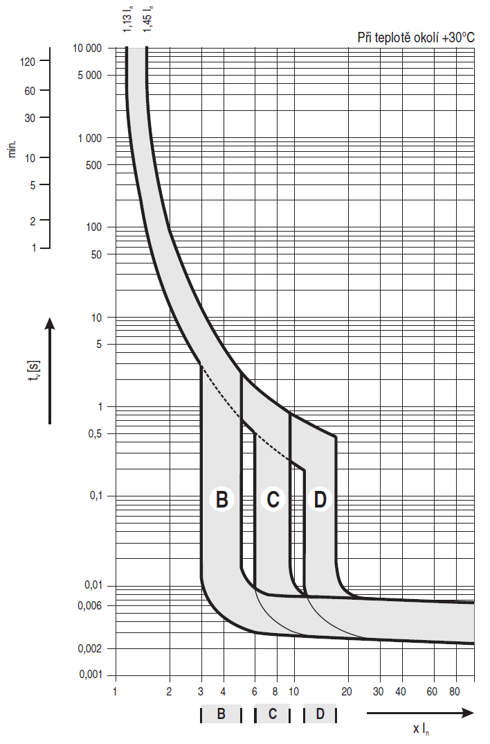
Jistič LPN do 63 A, 6kA, výrobce OEZ Letohrad
Instalační jistič ABB

Slide 12
Jistič PL7 Eaton

Slide 13
Základní údaje na jističi
Zhášecí schopnost a třída omezení energie
Typ jističe
Charakteristika jističe
Jmenovitý proud jističe
Počet pólů jističe

Slide 14
Jistič FAZ Eaton - běžné a speciální charakteristiky
1. Časově závislé vypnutí
2. Časově nezávislá vypnutí
3. Omezovací schopnost - vypnutí velkých proudů do 10 ms

Slide 15
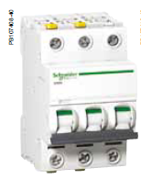
Ukázky jističů
OEZ Letohrad
LPE
I_{cu}=6 kA
Eaton (Moeller)
PL7
I_{cu}=10 kA
Schneider Electric
iC60H
I_{cu}=15 kA

Slide 16
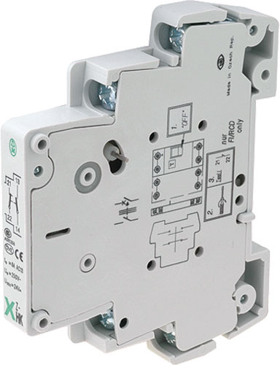
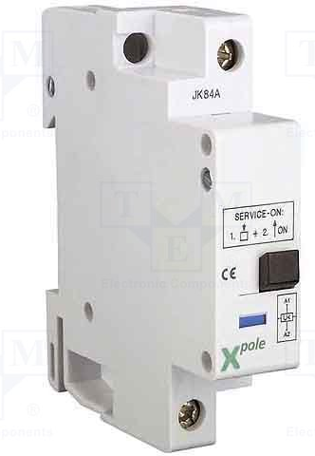
Příslušenství jističů, připojovací moduly
Příslušenství (šroubové nebo bezšroubové připojení vodičů)
- pomocné kontakty (Z-IHK, …)
mohou mít 1 kontakt (zapínací nebo vypínací, případně oba kontakty)
- pomocné a signalizační kontakty (Z-NHK)
- proudový chránič
- podpěťová spoušť (Z-USA)
- napěťová spoušť (Z-ASA)
- vypínací spoušť

Slide 17
Příslušenství jističů, připojovací moduly
Zapojení (šroubové nebo bezšroubové připojení vodičů)
- pomocné kontakty k jističi
- připojení napěťové spouště
- připojení podpěťové spouště

Slide 18
Příslušenství průmyslových jističů (FAZ) - připojovací moduly
Chráničové spouště
- pro 1fázové obvody - dvoupólové
- pro motorové vývody (bez pracovní nuly) - trojpólové
- pro 3fázové obvody - čtyřpólové

Slide 19
Materiály
Katalogy firem na výrobu a prodej jističů
Materiály ze školení EATON

